Slide 2
RÉSILIENCE AUX CHANGEMENTS CLIMATIQUES
WASH FIT – Module technique
Ajouter la date et le lieu
Notes:
Introduce yourself if you have not already, and make sure you insert the date and location to the slide before you start

Slide 3
Objectifs pédagogiques
À l’issue de la séance, les participants seront capables de :
Comprendre les définitions liées aux changements climatiques et leurs conséquences sur la santé
Différencier les approches qui peuvent permettre de lutter contre les impacts des changements climatiques
Comprendre les orientations mondiales relatives aux changements climatiques et au secteur WASH, en particulier pour les établissements de santé
Décrire les approches de lutte contre les changements climatiques dans les établissements de santé relatives :
À l’approvisionnement en eau
À l’assainissement
À l’hygiène
Aux déchets biomédicaux
Au nettoyage de l’environnement
Symboles à connaître
Discussion en groupe entier
Notes:
SAY
In this session we will learn:
Key climate change related definitions and how climate change impacts health
what approaches can be employed to combat those impacts of climate change
key global guidance that relate to Climate Change and WASH, specifically for HCFs
In more detail we will review approaches to address climate change in HCFs in relation to:
Water supply
Sanitation
Hygiene
Health care waste
Environmental cleaning

Slide 4
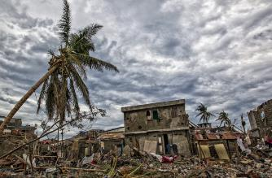
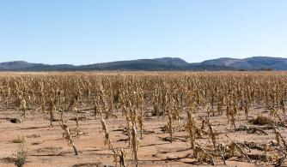
Climat – Termes clés
Conditions météorologiques : Conditions atmosphériques à un moment donné ou à un endroit donné.
Climat : Généralement défini par les « conditions météorologiques moyennes » pendant une période donnée (en général 30 ans).
Aléa climatique : Événement susceptible de causer des dommages.
Exposition : Présence de personnes, d’infrastructures ou de tout autre élément dans un lieu pouvant être affectés négativement par les aléas et subir des dommages.
Vulnérabilité : Degré d’exposition d’un système aux dommages en raison d’une perturbation ou d’un événement traumatique, et capacité de ce système à faire face, à se relever ou à s’adapter.
Risque : Résultat de l’interaction entre des aléas physiques définis et les propriétés des systèmes exposés (p. ex., vulnérabilité sociale). Risque = (aléa) x (exposition) x (vulnérabilité).
Notes:
SAY: here is some key terminology to be familiar with. READ THE SLIDE.
SAY:
Weather: Atmospheric condition at any given time or place. It is measured in terms of such things as wind, temperature, humidity, atmospheric pressure, cloudiness, and precipitation. In most places, weather can change from hour-to-hour, day-to-day, and season-to-season.
Climate: in a narrow sense is usually defined as the "average weather", or more rigorously, as the statistical description in terms of the mean and variability of relevant quantities over a period of time ranging from months to thousands or millions of years. The classical period is 30 years, as defined by the World Meteorological Organization (WMO).
Climate hazard: is a physically defined climate event with the potential to cause harm (such as heavy rainfall, drought, storm) or long-term change in climatic variables such as temperature and precipitation (APF 2005). A hazard maybe a transient, recurrent event with an identifiable onset and termination such as a storm, flood or drought, or a more permanent change such as a trend or transition from one climatic state to another.
Exposure. The term exposure can be defined as “people, property, systems, or other elements in places or settings that could be adversely affected by hazards and that are thereby subject to potential losses”.
Vulnerability: The degree to which a system unit is susceptible to harm due to exposure to a perturbation or stress and the ability (or lack thereof) of the exposure unit to cope, recover, or fundamentally adapt (become a new system or become extinct) (Kasperson et al., 2000.) It can also be considered as the underlying exposure to damaging shocks, perturbations or stresses, rather than the probability or projected incidence of those shocks themselves (APF 2005).
Risk: is the result of the interaction of physically defined hazards with the properties of the exposed systems — i.e., their sensitivity or social vulnerability. Risk can also be considered as the combination of an event, its likelihood, and its consequences — i.e., risk equals the probability of climate hazard multiplied by a given system's vulnerability (APF 2005).

Slide 5
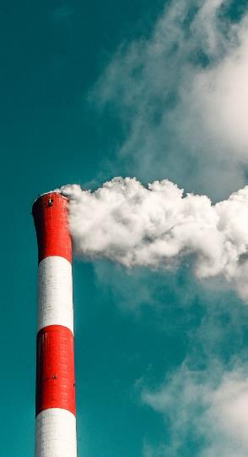
Changements climatiques – Définition
Les changements climatiques font référence aux « changements de climat qui sont attribués directement ou indirectement à une activité humaine altérant la composition de l’atmosphère mondiale et qui viennent s’ajouter à la variabilité naturelle du climat observée au cours de périodes comparables. » (Convention-cadre des Nations Unies sur les changements climatiques)
Notes:
READ THE SLIDE
SAY:
There are different definitions of climate change that can be found among the literature. In the United Nations Framework Convention on Climate Change (UNFCCC),climate change refers to a change of climate that is attributed directly or indirectly to human activity that alters the composition of the global atmosphere and that is in addition to natural climate variability observed over comparable time periods.
For more information: https://unfccc.int/
It must be noted that the Intergovernmental Panel on Climate Change in their Fourth Assessment Report (2007) defined climate change as “a change in the state of the climate that can be identified (e.g. using statistical tests) by changes in the mean and/or the variability of its properties, and that persists for an extended period, typically decades or longer”. Thus the, IPCC refers to any change in climate over time, whether due to natural variability or as a result of human activity. https://www.ipcc.ch/report/ar4/syr/

Slide 6
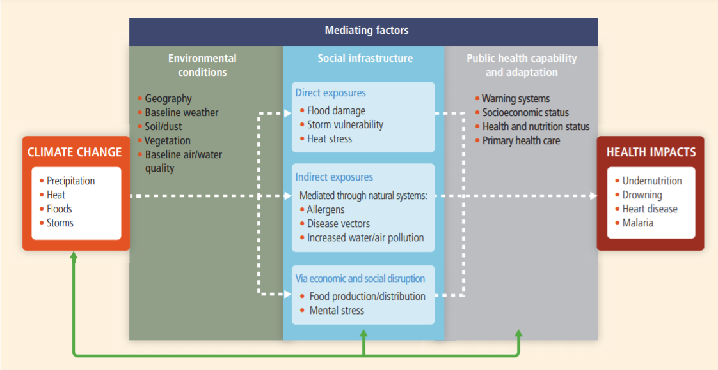
Impacts des changements climatiques sur la santé
Notes:
SAY:
This slide presents a conceptual diagram showing three primary exposure pathways by which climate change affects health: directly through weather variables such as heat and storms; indirectly through natural systems such as disease vectors; and pathways heavily mediated through human systems such as undernutrition.
The green box indicates the moderating influences of local environmental conditions on how climate change exposure pathways are manifest in a particular population.
The gray box indicates that the extent to which the three categories of exposure translate to actual health burden is moderated by such factors as background public health and socioeconomic conditions, and adaptation measures.
The green arrows at the bottom indicate that there may be feedback mechanisms, positive or negative, between societal infrastructure, public health, and adaptation measures and climate change itself.

Slide 7
Questionnaire rapide
2 min
En plus de réduire les ressources en eau, la hausse des températures a une incidence sur les propriétés physiques, chimiques et biologiques des lacs et cours d’eau douce. Les études épidémiologiques portant sur le climat et la transmission des maladies montrent que la plupart des maladies infectieuses infantiles mortelles sont très sensibles aux changements climatiques. Laquelle des affirmations suivantes est correcte ?
a. Une hausse des températures de 4 °C est associée à une hausse de 8 % des cas de diarrhée à E. coli.
b. Chaque degré gagné est associé à une hausse de 18 % des cas de diarrhée à E. coli.
c. Chaque degré gagné est associé à une hausse de 8 % des cas de diarrhée à E. coli.
d. Une hausse des températures de 3 °C est associée à une hausse de 18 % des cas de diarrhée à E. coli.
Notes:
READ OUT the information at the top of the slide.
SAY:
consider which statement you understand to be correct
READ OUT each statement
NOTE TO TRAINER: pause for just one minute and ask the participants to shout out answers

Slide 8
Réponse : c)
Les résultats de la recherche montrent qu’une augmentation de la température ambiante est liée à une hausse de l’incidence des E. coli provoquant des diarrhées, et soulignent qu’il est essentiel de redoubler d’efforts afin de prévenir la transmission de ces pathogènes face à la hausse généralisée des températures.
Rebecca Philipsborn et al., « Climatic Drivers of Diarrheagenic Escherichia coli Incidence: A systematic review and meta-analysis »
.
Notes:
READ THE SLIDE
SAY:
Together, pathogenic E. coli and Shigella species are responsible for an estimated 583 500 deaths [3] and 44 million disability-adjusted life years per year [4] globally. The recently published Global Enteric Multicenter Study identified Shiga toxin–producing enterotoxigenic E. coli (ETEC) as one of the leading causes of moderate-to-severe diarrhea in 7 locations in Africa and Asia [2].
Key interpretation of the data:
-higher temperature can increase replication rates and survival of bacteria in the environment
-human exposure may be higher in warmer months
-increase pathogen loading from animals may be higher in warmer months
The full study can be downloaded here: https://www.ncbi.nlm.nih.gov/pmc/articles/PMC4907410/

Slide 9
Lutte contre les changements climatiques – Approches existantes
ATTÉNUATION
ADAPTATION
Changements et solutions de remplacement technologiques qui réduisent les ressources et les émissions par unité de produit.
Exemples :
Approvisionnement en énergies renouvelables (p. ex., hydroélectricité, énergie solaire)
Reboisement
Minimisation des déchets
Compostage des déchets organiques
Ajustement des systèmes naturels ou humains en réponse aux stimuli climatiques actuels ou prévus ou à leurs effets, qui permet d’atténuer les préjudices ou d’exploiter les éventuels bénéfices.
Exemples :
Récupération généralisée de l’eau de pluie
Stockage et conservation de l’eau
Réutilisation de l’eau
Dessalement
Amélioration de l’efficacité de l’utilisation des ressources en eau
Notes:
READ THE SLIDE
SAY:
We understand now what climate change is and how impacts health. Let´s review now what are the main two different approaches to combat climate change: adaptation and mitigation.
Mitigation: the IPCC defines mitigation as “Technological change and substitution that reduce resource inputs and emissions per unit of output”, and indicates that although several social, economic and technological policies would produce an emission reduction, with respect to climate change, mitigation means implementing policies to reduce GHG emissions and enhance sinks. (Read the examples on the slide)
Adaptation: The Intergovernmental Panel on Climate Change (IPCC) defines adaptation as an “adjustment in natural or human systems in response to actual or expected climatic stimuli or their effects, which moderates harm or exploits beneficial opportunities.” The IPCC further distinguishes between the types of adaptation as follows: anticipatory vs. reactive, private vs. public, and autonomous vs. planned. (Read the examples on the slide)

Slide 10
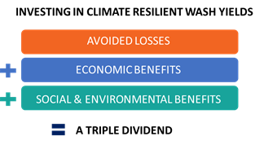
Gestion des impacts des changements climatiques – Une mise en place coûteuse mais rentable à long terme
Objectifs en matière de résilience aux changements climatiques pour les établissements de santé :
Systèmes de santé et infrastructures WASH conçus pour être résilients aux changements climatiques (prise en compte des risques)
Systèmes de santé construits et exploités de manière à réduire les émissions de carbone et favoriser la durabilité environnementale
Notes:
READ THE SLIDE
SAY:
Climate resilience WASH objectives for health care facilities and systems are twofold. Firstly, health systems and the facilities and infrastructure within them need to be designed to become climate-resilient in response to climate hazards (ADAPTATION). Secondly, health care systems must be built and operated in a way that reduce their harmful impact on the environment and surrounding communities, lowering as much as possible greenhouse gases emissions. (MITIGATION).

Slide 11
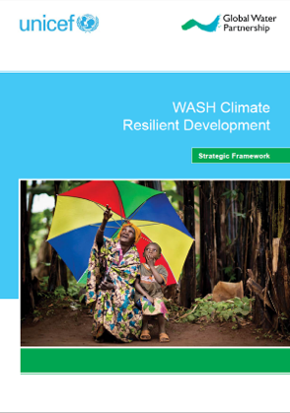
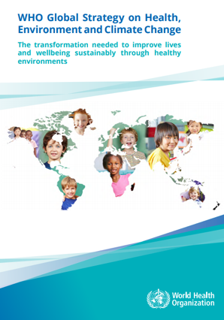
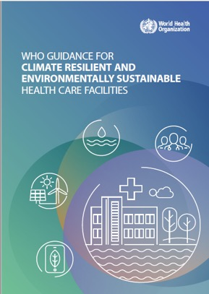
Trois cadres mondiaux
Stratégie mondiale OMS sur la santé, l’environnement et les changements climatiques
Développement résilient au changement climatique du secteur EAH
Établissements de santé résilients face au changement climatique et écologiquement viables – Orientations de l’OMS
Notes:
READ THE SLIDE
SAY:
With this understanding lets look over the next few slides at these 3 key frameworks that can help us address climate change in HCFs.

Slide 12
1. Stratégie mondiale OMS sur la santé, l’environnement et les changements climatiques
Objectif pour les structures de soins
« Tous les établissements et services de soins de santé sont écologiquement viables : ils utilisent des services d’approvisionnement en eau et d’assainissement gérés en toute sécurité et une énergie propre ; ils gèrent durablement leurs déchets et achètent des biens de manière durable ; ils sont résilients face aux phénomènes météorologiques extrêmes ; ils sont capables de protéger la santé, la sûreté et la sécurité des personnels de santé. »
Stratégie mondiale OMS sur la santé, l’environnement et les changements climatiques (2019)
https://www.who.int/publications/i/item/9789240000377
Notes:
READ THE SLIDE
SAY:
First we have the WHO Global Strategy on Health, Environment and Climate Change. In relation to Health Care Facilities, the goal is to ensure: provision and sustainable management of essential environmental health services, including access to clean and reliable energy and safe water, sanitation and hygiene practices; resilience to extreme weather events and the effects of climate change; and protection of health care workers and the wider community, through chemical safety, infection control and waste management.
The strategy can be downloaded here: https://www.who.int/publications/i/item/9789240000377

Slide 13
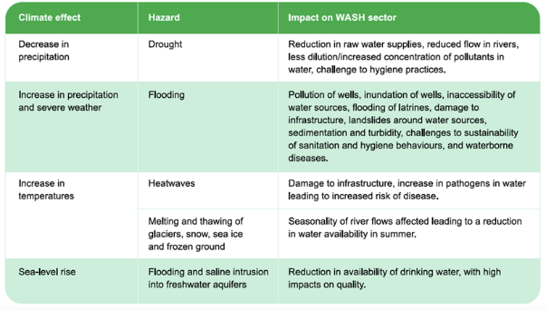
2. Développement résilient au changement climatique du secteur EAH
https://www.unicef.org/wash/climate
Notes:
SAY:
The Strategic Framework for WASH Climate Resilience, was developed jointly by the Global Water Partnership (GWP) and UNICEF in 2014 and updated in 2017. The framework aims to provide the sector with a basic tool that is easy to follow and that can help bring coherence to existing but dispersed WASH climate resilient development programming. Its results framework proposes some approaches that can be tailored to health care facilities.
Read more about UNICEF’s work here: https://www.unicef.org/wash/climate

Slide 14
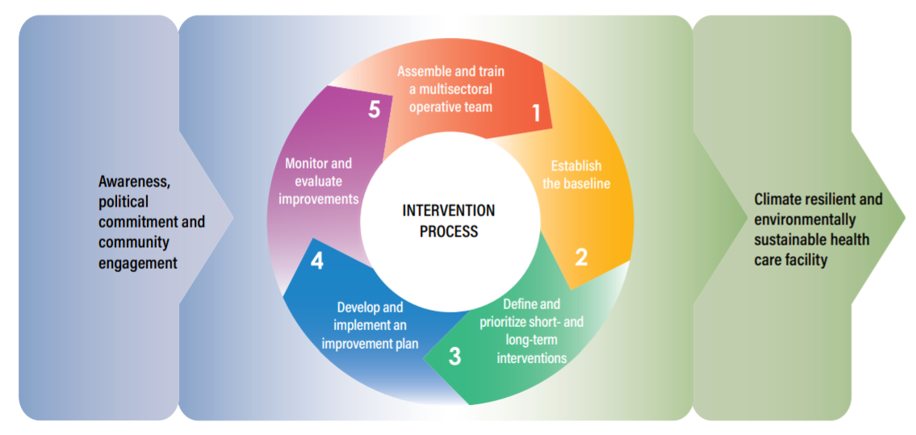
3. Établissements de santé résilients face au changement climatique et écologiquement viables – Orientations de l’OMS
Processus et étapes visant à améliorer la résilience aux changements climatiques et la durabilité environnementale des établissements de santé
https://www.who.int/fr/publications/i/item/9789240012226
Notes:
SAY:
Finally, the Framework for building climate resilient and environmentally sustainable health care facilities aims to enhance the capacity of health care facilities to protect and improve the health of their target communities in an unstable and changing climate; and to empower health care facilities to be environmentally sustainable, by optimizing the use of resources and minimizing the release of waste into the environment.
In the figure we see 5 proposed steps for increasing climate resilience and environmental sustainability in health care facilities. (Read from the Slide).
The guidance can be found here: https://www.who.int/publications/i/item/9789240012226

Slide 15
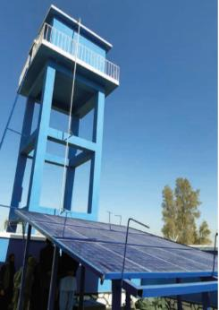
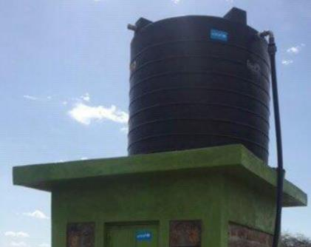
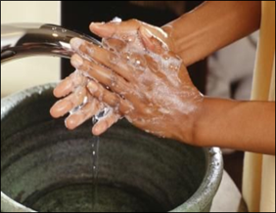
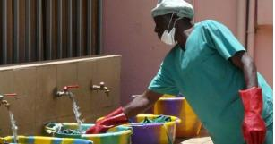
EAU
Résilience aux changements climatiques
Technologies
Fiabilité
Sobre en carbone
Efficience, conservation et réutilisation
Efficience et réutilisation en matière d’hygiène
Notes:
SAY:
in the next section the focus will be on climate resilience and water, specifcially the 5 things listed on the screen – read them out.

Slide 16
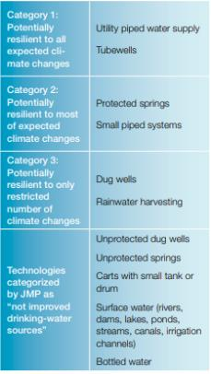
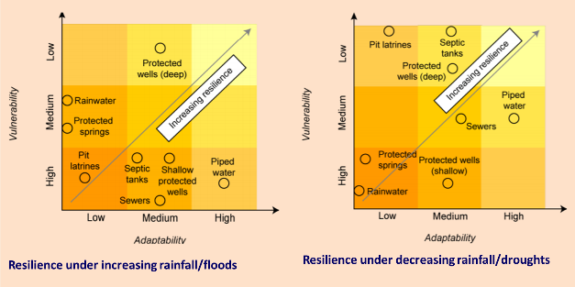
Prendre en compte la résilience aux changements climatiques des technologies d’approvisionnement en eau
Source : OMS, Vision 2030: The resilience of water supply and sanitation in the face of climate change, 2009. Disponible en anglais à l’adresse suivante : https://www.who.int/water_sanitation_health/vision_2030_9789241598422.pdf?ua=1
Notes:
SAY:
Climate resilience needs to be embedded as part of WASH in HCFs, starting with the identification of climate risks in specific locations. Once the risks are understood, the water technologies (hardware) need to be climate resilient and to address specific climate risk identified.
In terms of water supply, springs, wells, rainwater harvesting from roofs are classified as least resilient. This is because of their vulnerability to contamination (especially during flood events or with rising groundwater levels), susceptibility to drought (limited storage) and/or the difficulty in preventing damage during floods. Springs and rainwater harvesting also offer little flexibility in terms of location. From an adaptation angle, climate change may also overwhelm the ability to deal with problems (e.g. flood damage) in situations where the quality and reliability of services is already poor.
There are water technological options available that are adapted for different climate risks. For example in a water scarce and drought prone area you might want to assess the use of taps with a press function (so water only runs for a few seconds).

Slide 17
Approvisionnements en eau résilients aux changements climatiques – Fiabilité
Garantir l’approvisionnement en eau permanent des établissements de santé dans tous les contextes climatiques
Stockage de l’eau dans les établissements de santé suffisant pour faire face aux périodes de sécheresse
Autres sources d’approvisionnement en eau (solutions de substitution)
Résilience des infrastructures aux aléas climatiques potentiels (fortes pluies, vent, inondations, etc.)
Notes:
READ THE SLIDE
SAY:
Since water is an essential component of a HCF we need to make sure it will always be available, and this includes under all climate impacts and scenarios. Key considerations when dimensioning water supply for a new HCF, or when undertaking un upgrade of an existing one include:
Water storage at the HCF to buffer droughts periods (or failure of water supply system). It is necessary to design the water supply system with sufficient water storage capacity to have enough water during drought periods. This does not mean that a HCF should storage water for months but enough to be able to find a solution if, for example water supply relies on groundwater and aquifer levels drop during a drought period. In dry and hot areas, water storage should be covered to prevent water stored from evaporating. There are different technological options to allow for enough safe storing of drinking water.
Alternative (back up) sources of water supply need to be in place for the same reason as explained above. If the main source of water supply is groundwater, a back up system might be needed that could tap other sources of water, at least momentarily till a sustainable solution is in place. The principle of redundancy should always apply to water systems in a HCF (system to be dimensioned assessing scenario where main water source fails).
Climate resilient Water Safety Planning (WSP) helps addressing both points above. WHO has made available guidance for WSP in buildings.

Slide 18
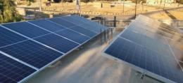
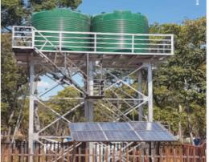
Approvisionnements en eau résilients aux changements climatiques – Sobriété carbone
Systèmes à énergie solaire : abordables, durables et intelligents face aux changements climatiques
Durables à long terme et coûts d’exploitation faibles
Niveaux de service et de fiabilité plus importants
Réduction de la pression pesant sur les sources souterraines
Notes:
SAY:
Solar powered water systems are receiving growing attention as a means of scaling up affordable, sustainable and ‘climate smart’ services. To date, the majority of systems have been installed in rural communities, schools and health care facilities, replacing handpumps and motorized systems. Their key advantages, in addition to their zero emissions, include:
Long-term durability and low day-to-day running costs (unlike motorized systems); although the design and installation of systems can be technically demanding and higher up front costs (costs are decreasing however).
Solar powered water systems can offer HCFs not connected to a piped system the opportunity to step up the water ladder to reach higher levels of service, including increased reliability.
Reduced pressure on boreholes, and therefore less likelihood of failure, because solar powered systems typically pump and move water over an extended period of time. In addition, the tank storage included in system design can provide an important supply buffer (as mentioned in the previous slide). Taken together, these attributes may increase the overall resilience of the service in drying conditions or droughts.

Slide 19
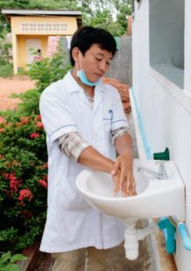
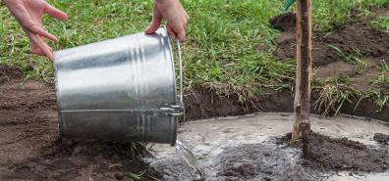
Approvisionnements en eau résilients aux changements climatiques – Efficience, conservation et réutilisation
Changement de comportement : conservation de l’eau et efficience dans les établissements de santé
Il est de plus en plus urgent que les établissements de santé s’attachent à utiliser et à conserver l’eau efficacement au vu des volumes dont ils ont besoin.
Quelques exemples :
Robinets automatiques et à débit réduit
Urinoirs secs et à faible débit
Sensibilisation des agents d’entretien et des patients
Notes:
READ THE SLIDE
SAY:
Studies from the United States show how Health care facilities are the third-largest water consumers of all buildings in the country, and are responsible for 7 percent of water use among all commercial buildings. While this might not be exactly the same in low and middle income countries, focusing on water conservation and efficiency in HCFs is becoming increasingly urgent due to the volume of water they require.
Reducing water use is a sustainable approach, specially in water scarce areas and those prone to droughts. It can also lead to major savings in terms of lower water and sewer bills. In addition, many water conservation techniques can be directly linked to reduced energy consumption, resulting in even greater cost savings. Examples in a HCF include low flow and self closing taps, low flow and dry urinals, sensitization of cleaners and users for example for handwashing, etc.
In some cases water can be reused for gardening.

Slide 20
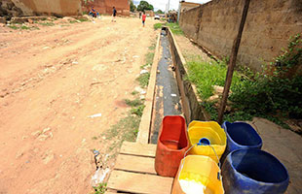
Conservation, efficience et réutilisation de l’eau – Hygiène
Dans les régions sujettes aux sécheresses et aux pénuries d’eau, la gestion efficace, la conservation (p. ex., robinets à poussoir) et la réutilisation de l’eau (p. ex., pour le jardinage) sont essentielles.
Source : https://www.who.int/news/item/01-01-2018-delivering-climate-resilient-water-and-sanitation-in-africa-and-asia
Notes:
SAY:
In drought prone areas and in locations facing water scarcity it is important to observe approaches such as increasing water efficiency (e.g. avoiding wasting water), water conservation (e.g. push tabs that allow for water to only flow a few seconds), and water reuse (e.g. for gardening) need to be considered.

Slide 21
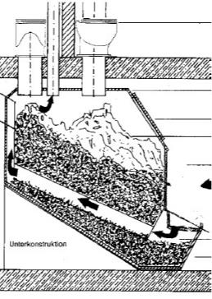
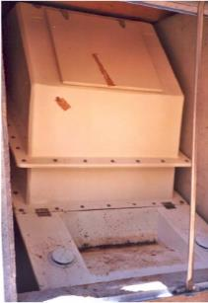
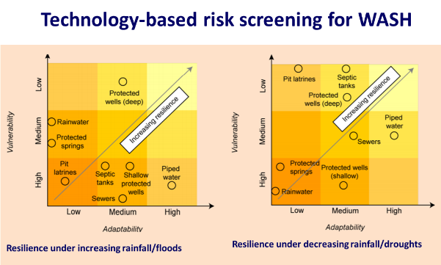
ASSAINISSEMENT
Résilience aux changements climatiques
Exemples d’impacts des changements climatiques
Technologies
Assainissement sobre en carbone
Notes:
SAY:
in the next section the focus will be on climate resilience and sanitation, specifically the 3 things listed on the screen – read them out.

Slide 22
Exemples d’impacts des changements climatiques sur l’assainissement
Effets des changements climatiques | Exemples d’impacts sur l’assainissement | Exemples de répercussions sur la santé
Précipitations ou inondations plus intenses liées à une hausse du niveau de la mer | Inondations des systèmes in situ, entraînant la destruction des infrastructures, des déversements, des débordements et une contamination de l’environnement | Niveau de stress accru et exposition potentielle à la violence et à l’anxiété liées au manque d’accès à des toilettes, et recours à la défécation à l’air libre Risques accrus de maladies vectorielles et transmises par l’eau Exposition accrue au risque de contamination fécale
Diminution à long terme des précipitations et des eaux de surface (entraînant p. ex. une sécheresse à long terme) | Diminution de l’approvisionnement en eau, entravant le bon fonctionnement des systèmes d’assainissement dépendant de l’eau (p. ex., toilettes à chasse d’eau, évacuation des eaux usées) ; Augmentation des demandes d’utilisation des eaux usées, en particulier pour l’agriculture ; affaissements de terrain liés à l’asséchement des sols endommageant les infrastructures | Risques accrus de maladies vectorielles et transmises par l’eau (p. ex., le manque d’eau pour la vidange et le nettoyage ont pour conséquence de mauvaises conditions sanitaires et d’hygiène, ou modification du cycle de reproduction des moustiques) Recours accru à la défécation à l’air libre et augmentation des risques de santé qui y sont liés Risques accrus de maladies vectorielles et transmises par l’eau liés à la réutilisation d’eaux usées non traitées
Hausse des températures (entraînant une hausse de la température des eaux de surface et des sols, ou des vagues de chaleur) | Systèmes d’assainissement défaillants ou inaccessibles empêchant l’adoption de comportements sûrs en matière d’hygiène et d’assainissement (p. ex., les mauvaises odeurs se dégageant des latrines pendant les vagues de chaleur peuvent entraver leur utilisation) | Conséquences sur la santé de la mauvaise utilisation ou de la non utilisation des systèmes d’assainissement (p. ex., problèmes de santé physiques ou mentaux)
Source : OMS, « Discussion paper on sanitation, climate change and health », 2019. Disponible à l’adresse suivante : https://www.who.int/water_sanitation_health/sanitation-waste/sanitation/sanitation-and-climate-change20190813.pdf?ua=1
Notes:
READ THE SLIDE
SAY:
While the impacts of climate change on water supply seem more obvious, there are also negative impacts of climate change on the performance of sanitation systems and on sanitation newly acquired behaviors. (Read some examples from the slide).

Slide 23
Prendre en compte la résilience aux changements climatiques des technologies d’assainissement
Résilience | Types d’assainissement
Forte résilience | Toilettes à fosse Systèmes in situ dotés de chasses d’eau à faible débit
Faible résilience | Systèmes in situ dotés de chasses d’eau à fort débit Systèmes d’évacuation des eaux usées traditionnels Systèmes d’évacuation des eaux usées modifiés
Source : OMS, « Discussion paper on sanitation, climate change and health », 2019. Disponible à l’adresse suivante : https://www.who.int/water_sanitation_health/sanitation-waste/sanitation/sanitation-and-climate-change20190813.pdf?ua=1
Notes:
SAY:
For sanitation, resilience is directly linked to whether water is part of the technology process (e.g. sewerage), or indirectly where the capacity of the environment to absorb or reduce the effect of wastes is affected. The resilience of simple on-site sanitation is closely linked to climate scenarios. In drying environments, the risk of pollution may decline as the distance between the base of pits and groundwater (and hence travel time for pathogens) increases.
Nonetheless, on-site sanitation may still be vulnerable to damage from short-term flood events. Where rainfall and/or flooding increases, risks may be significant, especially if groundwater tables rise, with serious public health implications. In contrast, both declining water availability and increased flooding will pose major risks to sewerage and septic systems relying on water, although their potential adaptability is higher, at least with utility backstopping.
There are sanitation options available that are adapted for different climate risks. For example in a water scarce and drought prone area you might want to assess the use of dry urinals for men, etc.

Slide 24
Assainissement sobre en carbone dans les établissements de santé – Atténuer les effets des changements climatiques
Lorsque c’est possible :
Utiliser les déchets humains comme engrais et conditionneurs de sol (p. ex., grâce au compostage des latrines)
Générer du biogaz à partir des déchets humains pour produire de l’énergie
Utiliser des sources d’énergie renouvelable pour pomper les eaux usées
Notes:
SAY:
Were viable and appropriate, you can also consider how low carbon sanitation in HCFs can contribute to mitigate climate change. For example, using human waste as fertilizer and soil conditioner (e.g. composting latrines); Generating biogas from human waste for energy; and using renewable energy sources for pumping wastewater.

Slide 25
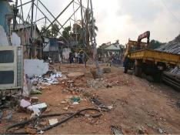
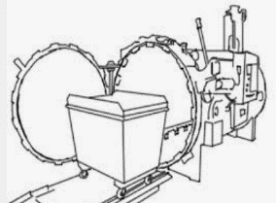
DÉCHETS BIOMÉDICAUX
Résilience aux changements climatiques
Impacts des changements climatiques
Mesures d’adaptation aux changements climatiques
Mesures d’atténuation
Durabilité
Notes:
SAY:
in the next section the focus will be on climate resilience and health care waste, specifically the 4 things listed on the screen – read them out.

Slide 26
Impacts des changements climatiques sur la gestion des déchets biomédicaux
La gestion des déchets solides peut exacerber les changements climatiques, notamment en raison des émissions de gaz à effet de serre liées au transport de ces déchets.
Les changements hydrologiques et de températures peuvent affecter la stabilité des infrastructures de stockage des déchets.
Des précipitations et inondations accrues peuvent affecter les contenants de déchets et entraîner la propagation d’agents contaminants (y compris des substances dangereuses).
Si un établissement se trouve dans une zone inondée, la chaîne de gestion des déchets peut être perturbée (p. ex., des inondations sur les routes ou les voies peuvent entraver la collecte des déchets et leur traitement hors site).
Les infrastructures situées dans des zones côtières de faible élévation sont de plus en plus exposées au risque d’inondations.
Notes:
SAY:
Solid waste management can have exacerbating effects on the climate especially due to the emission of greenhouse gasses: Transporting health care waste in vehicles using fossil fuels, inadequate incineration, inappropriate incinerator technology, or the incineration of unsuitable materials results in GHG emissions and the release of pollutants into the air.
Also, changes in hydrology and temperature can affect the stability of waste containment structures (e.g. waste pits) within the health care facility, and increased rainfall and flooding can lead to inundation of the facility and affect waste containers with spreading of contaminants (including hazardous). So you need to consider this risk when planning and checking waste containers - placement and protection.
Even if a HCF facility is not flooded but the surroundings are, there can be disruption of the waste management chain (e.g. flooding of road, railway affect waste collection and off-site treatment), so extra containment capacity needs to be in place at the facility.

Slide 27
Adapter la gestion des déchets biomédicaux aux changements climatiques
Mise à disposition d’un nombre suffisant de contenants et/ou planification de la fréquence de vidange et des ressources nécessaires en cas d’augmentation de la demande dans les établissements de santé
Fosse/décharge : En cas d’inondation, mise en place d’une solution de remplacement (p. ex., stockage des déchets dans des contenants surélevés et/ou évacuation hors site)
Fosses étanches afin d’éviter les inondations et les débordements
Stockage sécurisé des déchets supplémentaires générés pendant les événements climatiques et/ou urgences
Efforts de relèvement après l’effondrement d’une décharge causé par les fortes pluies à Colombo, au Sri Lanka
Notes:
READ THE SLIDE
SAY:
In this slide we see examples of how to adapt healthcare waste management to climate change (Read some examples from the slide).

Slide 28
Gestion des déchets biomédicaux pour atténuer les changements climatiques
Prévention et réduction des déchets : Mise en place de stratégies permettant de réduire la quantité de déchets générés
Recyclage des déchets : Recyclage sécurisé des déchets non dangereux
Abandon progressif de l’incinération des déchets biomédicaux : Privilégier les technologies d’élimination existantes qui permettent de désinfecter, de neutraliser ou de contenir les déchets sans les incinérer (comme les autoclaves)
En attendant l’abandon total de l’incinération : Remplacer les boîtes en plastique par des boîtes en carton pour disposer des déchets pointus et tranchants, afin de réduire les émissions nocives lorsqu’elles sont incinérées
Traiter les déchets médicaux par autoclavage
Notes:
READ THE SLIDE
SAY:
There are also opportunities for mitigation as it relates to healthcare waste management. (Read some examples from the slide).
Note: Autoclaves are closed chambers that apply heat and sometimes pressure and steam, over a period of time to sterilize medical equipment. Autoclaves have been used for a century to sterilize medical instruments for re-use.

Slide 29
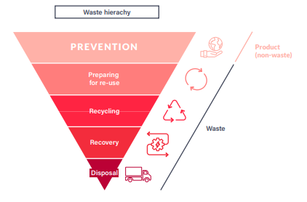
Durabilité environnementale et gestion des déchets biomédicaux
Il est nécessaire d’éliminer le plastique à usage unique non essentiel dans les établissements de santé et de choisir des équipements de protection individuelle composés en plus grande partie de bioproduits (chanvre, bagasse, fibres cellulosiques, etc.)
Investir dans des équipements de protection individuelle réutilisables et/ou recyclables
Ne plus utiliser d’eau en bouteille plastique et investir dans des systèmes d’approvisionnement en eau potable et/ou de traitement des points d’eau
Acheter en priorité des équipements et fournitures écologiques (emballages réduits et écologiques, produits réutilisables et recyclables, abandon des produits chimiques dangereux et des plastiques non biodégradables)
Notes:
READ THE SLIDE
SAY:
There is a role that each level can play-health worker, health facility/facilty manager, sub-national, national and global. Health care waste can no longer be ignored and it is possible to keep health workers and patients safe while also protecting the environment. Doing so will save costs and benefit both planetary and human health. Read more in the WHO Global Analysis of COVID-19 health care waste: https://www.who.int/publications/i/item/9789240039612

Slide 30
NETTOYAGE DE L’ENVIRONNEMENT
Résilience aux changements climatiques
Mesures pour des solutions de nettoyage plus durables
Notes:
SAY:
in the next section the focus will be on climate resilience and actions to improve sustainable cleaning

Slide 31
Mesures pour des solutions de nettoyage plus durables
Mieux sensibiliser le personnel de nettoyage à la conservation de l’eau
Éviter de laisser couler le robinet pendant le nettoyage (en particulier à l’extérieur) Remplir un seau avec la quantité d’eau nécessaire pour le nettoyage, et ne pas utiliser d’eau provenant d’autres sources
Utiliser des produits de nettoyage écologiquement durables et nettoyer soigneusement avec de l’eau et du savon (afin de réduire la surutilisation de désinfectant)
Vérifier les robinets et réparer ceux qui fuient
Le nettoyage est l’occasion idéale de vérifier si des équipements ont besoin d’être réparés. Lorsque vous ouvrez le robinet pour tirer de l’eau, vérifiez qu’il fonctionne correctement. Si ce n’est pas le cas, signalez-le immédiatement et veillez à ce qu’il soit réparé. Un robinet qui fuit peut gaspiller une quantité d’eau considérable en peu de temps.
Crédit photo : OMS/Fid Thompson
Notes:
SAY:
Clean water is a critical element of cleaning but might be scarce. An approach that can be considered is to Increase cleaning staff awareness of water conservation. It is important they understand how to avoid running the tap continuously for cleaning, specially outdoor spaces, and also to check for leaking taps as cleaning the HCF is a great opportunity to check anything in need of repair.
While infection risks are of paramount importance in healthcare settings, many cleaning products and processes, whether conventional or "green," have little or no direct impact on infection. Facilities can immediately engage in green cleaning by first addressing resource-intensive practices and toxic or irritating chemicals that can clearly be replaced by preferable alternatives without impacting infection transmission. Some examples:
Replacing floor strippers and finishes that contain heavy metals and asthmagens
Substituting low-VOC (volatile organic compound) glass cleaners
Using 100% recycled content bathroom paper products
Employing carcinogen-free carpet cleaners
Introducing high-filtration vacuum cleaners
Using UV Light Disinfection rather than chemicals in select areas and where advised by infection prevention focal points/experts
None of these products or practices significantly impact infection transmission or infection prevention and all can improve worker safety and reduce environmental impacts.
You can also undertake the environmental cleaning module to learn about products and how these can be efficiently used to prevent environmental contamination

Slide 32
Principaux points à retenir
Les changements climatiques ont des conséquences sur les services essentiels des établissements de santé.
Il est nécessaire de planifier les services WASH en fonction des risques identifiés à l’échelle locale. Il n’existe pas d’approche standard.
Le stockage, la conservation et l’utilisation efficace des ressources en eau sont essentiels dans les régions confrontées à des pénuries d’eau et à des sécheresses récurrentes.
Les établissements de santé à risque d’inondation doivent veiller à ce que l’assainissement ne constitue aucun risque pour l’approvisionnement en eau et l’environnement.
Notes:
READ THE SLIDE

Slide 33
Des questions ?

Slide 34
Lectures complémentaires
OMS, Stratégie mondiale OMS sur la santé, l’environnement et les changements climatiques, 2019
https://www.who.int/publications/i/item/9789240000377
Partenariat mondial pour l’eau et UNICEF, Développement résilient au changement climatique du secteur EAH, 2017
https://www.gwp.org/en/WashClimateResilience/
OMS, Établissements de santé résilients face au changement climatique et écologiquement viables – Orientations de l’OMS, 2020
https://www.who.int/fr/publications/i/item/9789240012226
OMS, « Discussion paper on sanitation, climate change and health », 2019.https://www.who.int/publications/m/item/climate-sanitation-and-health
OMS, Vision 2030: The resilience of water supply and sanitation in the face of climate change, 2009.
https://apps.who.int/iris/handle/10665/70462
Rebecca Philipsborn et al., « Climatic Drivers of Diarrheagenic Escherichia coli Incidence: A systematic review and meta-analysis », 2016.
https://www.ncbi.nlm.nih.gov/pmc/articles/PMC4907410/
Pour plus d’informations sur les produits durables et les bonnes pratiques de nettoyage dans les établissements de santé, consultez : https://practicegreenhealth.org/topics/safer-chemicals/green-cleaning
DÉCHETS

